Slide 1
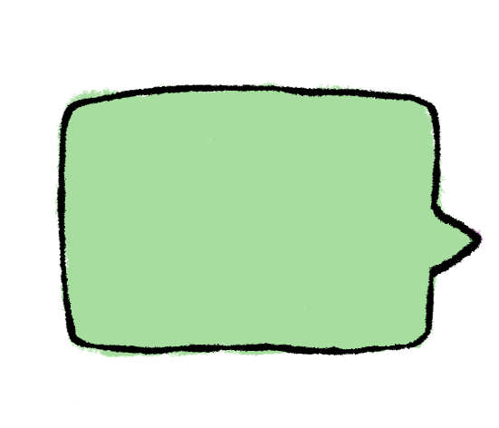



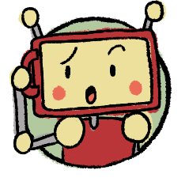
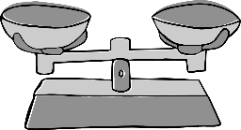


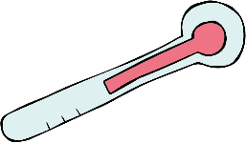
d0
H47 (80)
¿Cuál de mis herramientas crees que sirve para encontrar el tanque de oxígeno más pesado?

Slide 2
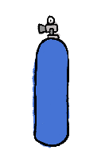
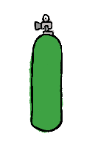
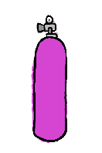



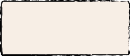
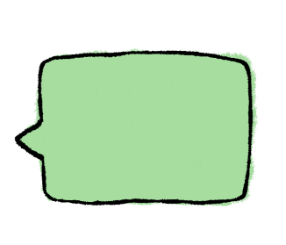


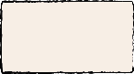
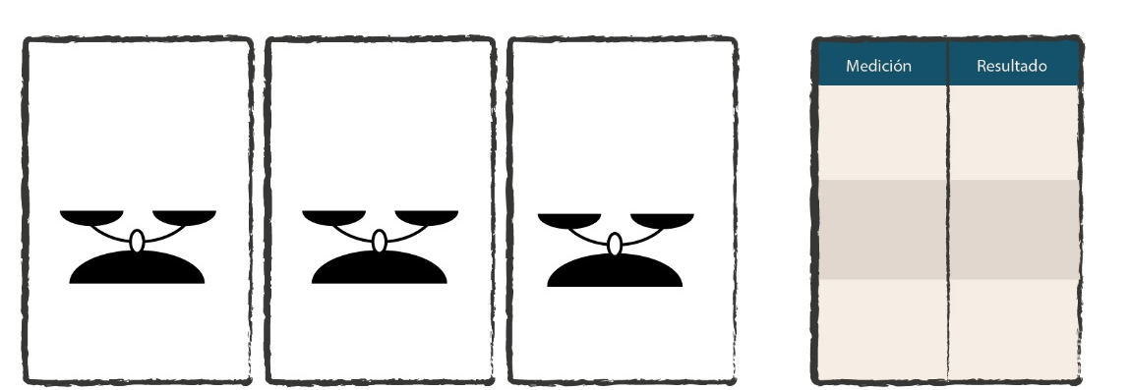


index
backB
Volver al tutorial
Compara el peso de los tanques con la balanza
A
B
C
Volver a escoger herramienta
Volver a hacer mediciones
Volver a ordenar tanques
Medición 1
Medición 2
Medición 3
1
2
3
¡Tabla completa!

Slide 3
backT
Volver al tutorial
Toma la temperatura de los tanques con el termómetro
A
B
C
Volver a escoger herramienta
Medición 1
Medición 2
Medición 3
1
2
3
¡Tabla completa!

Slide 4


backR
Volver al tutorial
Mide los tanques con la regla
A
B
C
Volver a escoger herramienta
Medición 1
Medición 2
Medición 3
1
2
3
¡Tabla completa!

Slide 5



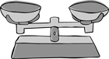
d1
Volver al tutorial
Con la balanza puedes medir el peso de las cosas
A
B
C
Volver a escoger herramienta
Medición 1
Medición 2
Medición 3
1
2
3
¡Tabla completa!

Slide 6
d2
Volver al tutorial
Por ejemplo, puedes dejar caer dos tanques sobre la balanza en el cuadro de medición para comparar su peso
A
B
C
Volver a escoger herramienta
Medición 1
Medición 2
Medición 3
1
2
3
¡Tabla completa!

Slide 7
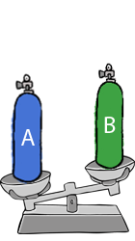
d3
Volver al tutorial
Cuando la medición esté lista puedes agregarla a la tabla con el botón “más”. Si te equivocaste puedes borrarla
A
B
C
Volver a escoger herramienta
Medición 1
Medición 2
Medición 3
1
A es más pesado que B
2
3
¡Tabla completa!

Slide 8
d7
Volver al tutorial
Con la regla puedes medir el tamaño de las cosas
A
B
C
Volver a escoger herramienta
Medición 1
Medición 2
Medición 3
1
2
3
¡Tabla completa!

Slide 9
d8
Volver al tutorial
Por ejemplo, puedes tomar la regla y un tanque para medirlos en el cuadro de medición
A
B
C
Volver a escoger herramienta
Medición 1
Medición 2
Medición 3
1
2
3
¡Tabla completa!

Slide 10
d9
Volver al tutorial
Cuando esté lista puedes agregarla a la tabla con el botón “más”. Si te equivocaste puedes borrarla
A
B
C
Volver a escoger herramienta
Medición 1
Medición 2
Medición 3
1
A mide 10 cm
2
3
¡Tabla completa!

Slide 11

d4
Volver al tutorial
Con el termómetro puedes medir la temperatura de las cosas
A
B
C
Volver a escoger herramienta
Medición 1
Medición 2
Medición 3
1
2
3
¡Tabla completa!

Slide 12
d5
Volver al tutorial
Por ejemplo, puedes tomar el termómetro y un tanque para medirlos en el cuadro de medición
A
B
C
Volver a escoger herramienta
Medición 1
Medición 2
Medición 3
1
2
3
¡Tabla completa!

Slide 13
d6
Volver al tutorial
Cuando esté lista puedes agregarla a la tabla con el botón “más”. Si te equivocaste puedes borrarla
A
B
C
Volver a escoger herramienta
Medición 1
Medición 2
Medición 3
1
A está a 10°
2
3
¡Tabla completa!

Slide 14
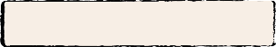


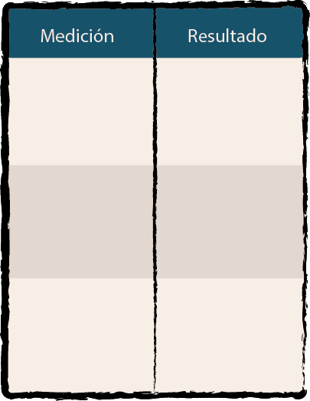




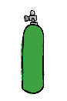

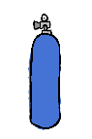
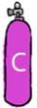

d11
Entonces ¿Cuál crees que es el tanque de oxígeno más pesado?
1
A
A
B
2
B
B
3
A
C
C
C

Slide 15
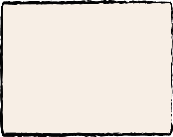






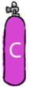
d12
Ordena los tanques de oxígeno según su peso.
B
Es más liviano que
Es más liviano que
1
A
2
C
3

Slide 16

d14
Hacer más mediciones
Ordena los tanques de oxígeno según su temperatura. Haz más mediciones si lo necesitas.
1
Está a menor tempe-ratura que
2
Está a menor tempe-ratura que
3
A
B
C

Slide 17
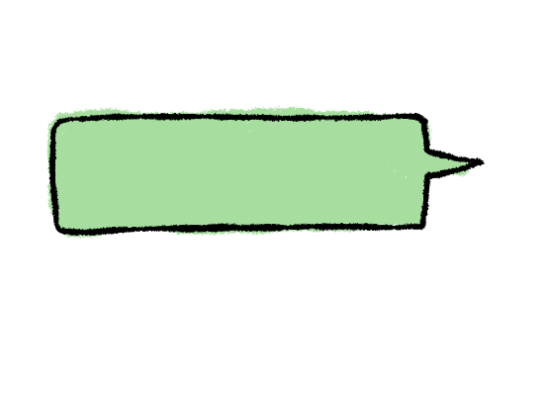

d13
H48 (81)
¿Qué fue lo que aprendiste?
Escribe en la hoja de respuestas

Slide 18




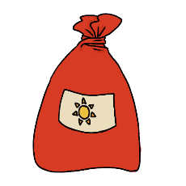
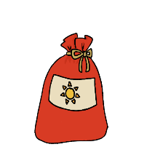
f0
H59 (92)
Elige la bolsa de semilla más distinta a las otras.

Slide 19


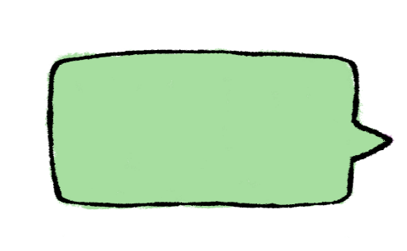
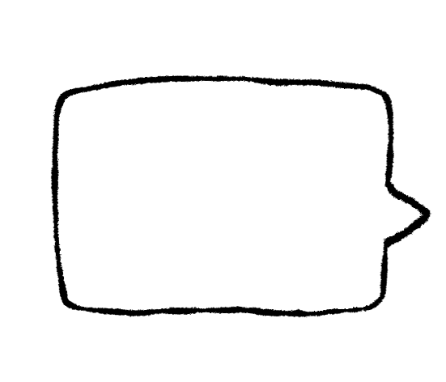

F1 i1c
Porque es grande
Porque es grande
¿Por qué esta bolsa es distinta a las otras?
Porque tiene una estrella
Porque tiene una estrella
Porque es azul
Porque es azul
Porque es grande
Porque es grande
Porque tiene una estrella
Porque tiene una estrella

Slide 20
F2 i1 ninguna
Porque es azul
Porque es azul
Porque es pequeña
Porque es pequeña
¿Por qué esta bolsa es distinta a las otras?
Porque tiene un sol
Porque tiene un sol
Porque es azul
Porque es azul
Porque es pequeña
Porque es pequeña
Porque tiene un sol
Porque tiene un sol

Slide 21
F3 i1 ninguna
Porque es roja
Porque es roja
Porque es pequeña
Porque es pequeña
¿Por qué esta bolsa es distinta a las otras?
Porque tiene un sol
Porque tiene un sol
Porque es roja
Porque es roja
Porque es grande
Porque es grande
Porque tiene un sol
Porque tiene un sol

Slide 22
F4 i1 c
Porque es roja
Porque es roja
Porque es pequeña
Porque es pequeña
¿Por qué esta bolsa es distinta a las otras?
Porque tiene un lazo
Porque tiene un lazo
Porque es roja
Porque es roja
Porque es pequeña
Porque es pequeña
Porque tiene un lazo
Porque tiene un lazo

Slide 23
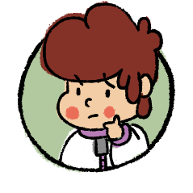

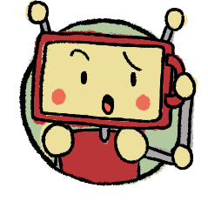
f5
Ahora nos falta una pala para poder sembrar ¿Roboto, cuál de todas las que tenemos aquí es la que se usa para sembrar?
En mi memoria sólo tengo que la pala para sembrar es la más distinta a las otras

Slide 24
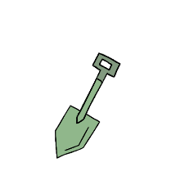
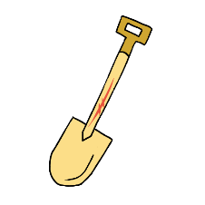
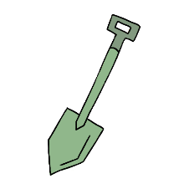
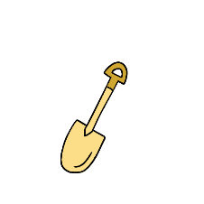
f6
Elige la pala que es más distinta a las otras.

Slide 25
F7 i6 ninguna
Porque es verde
Porque es verde
Porque tiene mango cuadrado
Porque tiene mango cuadrado
¿Por qué esta pala es distinta a las otras?
Porque es pequeña
Porque es pequeña
Porque es verde
Porque es verde
Porque tiene mango cuadrado
Porque tiene mango cuadrado
Porque es pequeña
Porque es pequeña

Slide 26
F8 i6 b
Porque es amarilla
Porque es amarilla
Porque tiene una marca
Porque tiene una marca
¿Por qué esta pala es distinta a las otras?
Porque es grande
Porque es grande
Porque es amarilla
Porque es amarilla
Porque tiene una marca
Porque tiene una marca
Porque es grande
Porque es grande

Slide 27
F9 i6 ninguna
Porque es verde
Porque es verde
Porque tiene mango cuadrado
Porque tiene mango cuadrado
¿Por qué esta pala es distinta a las otras?
Porque es grande
Porque es grande
Porque es verde
Porque es verde
Porque tiene mango cuadrado
Porque tiene mango cuadrado
Porque es grande
Porque es grande

Slide 28
F10 i6 b
Porque es amarilla
Porque es amarilla
Porque tiene mango redondo
Porque tiene mango redondo
¿Por qué esta pala es distinta a las otras?
Porque es pequeña
Porque es pequeña
Porque es amarilla
Porque es amarilla
Porque tiene mango redondo
Porque tiene mango redondo
Porque es pequeña
Porque es pequeña

Slide 29
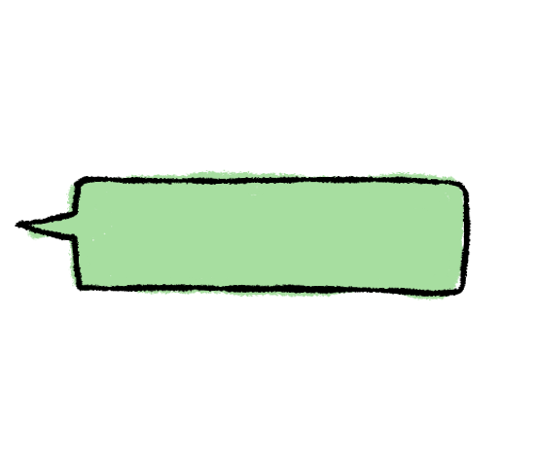


F11 i2 b
Si, por eso la pala que elegí es distinta al resto
Si, por eso la pala que elegí es distinta al resto
¿Crees que el tamaño de la pala sirve para encontrar a la más distinta?
No, porque hay dos palas grandes y dos palas pequeñas
No, porque hay dos palas grandes y dos palas pequeñas
Si, porque también la bolsa de semillas que elegí era pequeña
Si, porque también la bolsa de semillas que elegí era pequeña
Si, por eso la pala que elegí es distinta al resto
Si, por eso la pala que elegí es distinta al resto
No, porque hay dos palas grandes y dos palas pequeñas
No, porque hay dos palas grandes y dos palas pequeñas
Si, porque también la bolsa de semillas que elegí era pequeña
Si, porque también la bolsa de semillas que elegí era pequeña

Slide 30
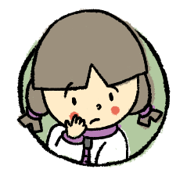

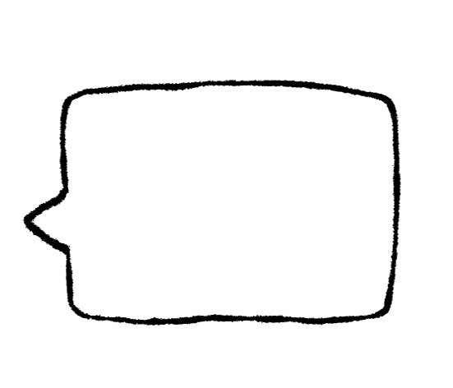
q0
H38 (71)
Entonces ¿Dónde está el ratón?
Yo creo que está dentro del refrigerador
No, el ratón se fue de la sala común

Slide 31

Q1
I8 A
Andrea, ¿Quién crees que está en lo correcto?
María, porque el ratón buscó una salida hacia el invernadero
María, porque el ratón buscó una salida hacia el invernadero
María, porque el ratón salió del refrigerador
María, porque el ratón salió del refrigerador
Nicolás, porque el ratón sacó el queso del refrigerador
Nicolás, porque el ratón sacó el queso del refrigerador
María, porque el ratón buscó una salida hacia el invernadero
María, porque el ratón buscó una salida hacia el invernadero
María, porque el ratón salió del refrigerador
María, porque el ratón salió del refrigerador
Nicolás, porque el ratón sacó el queso del refrigerador
Nicolás, porque el ratón sacó el queso del refrigerador
Volver a ver el video

Slide 32
Q2
i9b
Porque Nicolás sabe mucho de ratones
Porque Nicolás sabe mucho de ratones
¿Por qué crees que Nicolás dijo eso?
Porque vio al ratón sacando el queso del refrigerador
Porque vio al ratón sacando el queso del refrigerador
Porque el ratón tenía mucha hambre
Porque el ratón tenía mucha hambre
Porque Nicolás sabe mucho de ratones
Porque Nicolás sabe mucho de ratones
Porque vio al ratón sacando el queso del refrigerador
Porque vio al ratón sacando el queso del refrigerador
Porque el ratón tenía mucha hambre
Porque el ratón tenía mucha hambre

Slide 33

q3
No, en realidad no pudo irse de la sala común. Debe estar bajo el sillón porque sus patas quedaron marcadas ahí

Slide 34


Q4
i11a
Andrea, ¿Crees que el ratón está ahí?
No porque las marcas de sus patas no significan que esté ahí
No porque las marcas de sus patas no significan que esté ahí
No, porque el ratón sacó el queso del refrigerador
No, porque el ratón sacó el queso del refrigerador
Si, el ratón está ahí
Si, el ratón está ahí
No, porque las marcas de sus patas no significan que esté ahí
No, porque las marcas de sus patas no significan que esté ahí
No, porque el ratón sacó el queso del refrigerador
No, porque el ratón sacó el queso del refrigerador
Si, el ratón está ahí
Si, el ratón está ahí

Slide 35
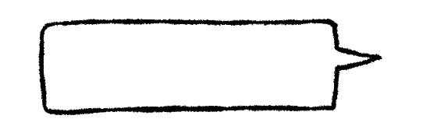

q5
Entonces el gato debe haber cazado al ratón

Slide 36
Q6
i12b
Andrea ¿Crees que lo que dijo Nicolás es correcto?
Si, quizás el gato se comió al ratón
Si, quizás el gato se comió al ratón
No, porque no hay gato en la historia
No, porque no hay gato en la historia
No, porque el ratón se comió el queso
No, porque el ratón se comió el queso
Si, quizás el gato se comió al ratón
Si, quizás el gato se comió al ratón
No, porque no hay gato en la historia
No, porque no hay gato en la historia
No, porque el ratón se comió el queso
No, porque el ratón se comió el queso

Slide 37
Q7
i14b
En mi base de datos aparece que los gatos son de la familia de los felinos. ¿Te sirve esta información?
Si, con eso podemos saber si tenemos un gato
Si, con eso podemos saber si tenemos un gato
No, ya que no hay un gato en la estación espacial
No, ya que no hay un gato en la estación espacial
No, ya que hay que saber qué come un gato
No, ya que hay que saber qué come un gato
Si, con eso podemos saber si tenemos un gato
Si, con eso podemos saber si tenemos un gato
No, ya que no hay un gato en la estación espacial
No, ya que no hay un gato en la estación espacial
No, ya que hay que saber qué come un gato
No, ya que hay que saber qué come un gato

Slide 38
q8
El gato no se pudo comer al ratón ya que no tenemos un gato en la estación espacial

Slide 39
Q9
i16c
Andrea ¿Cómo podríamos saber quién tiene razón entre María y Nicolás?
Si sabemos si el gato ya había comido antes
Si sabemos si el gato ya había comido antes
Si sabemos si al gato le gusta comer ratones
Si sabemos si al gato le gusta comer ratones
Si sabemos si hay o no un gato en la estación espacial
Si sabemos si hay o no un gato en la estación espacial
Si sabemos si el gato ya había comido antes
Si sabemos si el gato ya había comido antes
Si sabemos si al gato le gusta comer ratones
Si sabemos si al gato le gusta comer ratones
Si sabemos si hay o no un gato en la estación espacial
Si sabemos si hay o no un gato en la estación espacial

Slide 40
q10
Aún no sabemos donde está el ratón

Slide 41
Q11
I15a o c
Yo creo que el ratón se fue a la nave espacial. ¿Crees que esto está correcto?
No, porque el video no muestra al ratón yendo a la nave espacial
No, porque el video no muestra al ratón yendo a la nave espacial
Si, yo creo que se fue a la nave espacial
Si, yo creo que se fue a la nave espacial
No, ya que el ratón se fue al invernadero
No, ya que el ratón se fue al invernadero
No, porque el video no muestra al ratón yendo a la nave espacial
No, porque el video no muestra al ratón yendo a la nave espacial
Si, yo creo que se fue a la nave espacial
Si, yo creo que se fue a la nave espacial
No, ya que el ratón se fue al invernadero
No, ya que el ratón se fue al invernadero

Slide 42
Q12
i10a
Acabo de identificar que los tanques de oxígeno están abiertos. Debe ser porque se rompieron
No es cierto, es porque el ratón pasó por encima de los tanques y los abrió
No es cierto, es porque el ratón pasó por encima de los tanques y los abrió
No es cierto, ya que el ratón no pasó por los tanques
No es cierto, ya que el ratón no pasó por los tanques
Si es cierto, están rotos según se vio en el video
Si es cierto, están rotos según se vio en el video
No es cierto, es porque el ratón pasó por encima de los tanques y los abrió
No es cierto, es porque el ratón pasó por encima de los tanques y los abrió
No es cierto, ya que el ratón no pasó por los tanques
No es cierto, ya que el ratón no pasó por los tanques
Si es cierto, están rotos según se vio en el video
Si es cierto, están rotos según se vio en el video

Slide 43
Q12-1
i10a
Yo creo que el ratón hizo todo esto porque son animales malvados.
¿Qué crees tú?
Escribe tu respuesta en la hoja 1

Slide 44
H39 (72)
Q13
i18a
Tenemos que saber donde está el ratón. Andrea ¿Dónde crees que está?
En el invernadero
En el invernadero
En los dormitorios
En los dormitorios
En la nave espacial
En la nave espacial
En el invernadero
En el invernadero
En los dormitorios
En los dormitorios
En la nave espacial
En la nave espacial

Slide 45
Check_bad
Una de las respuestas de tus preguntas estaba incorrecta. Ahora volverás a esa pregunta para que la contestes nuevamente

Slide 46
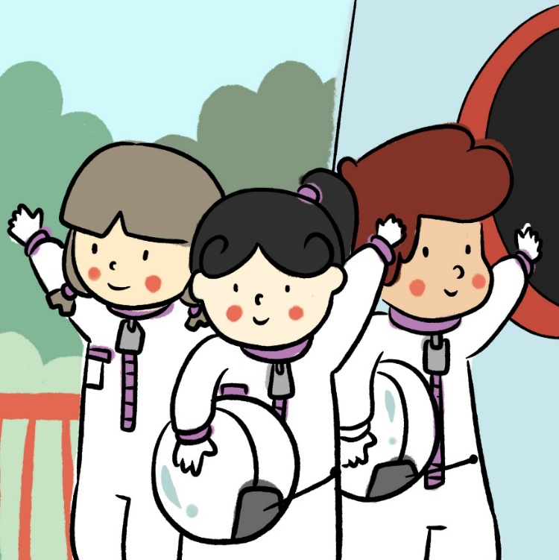
h0

Slide 47
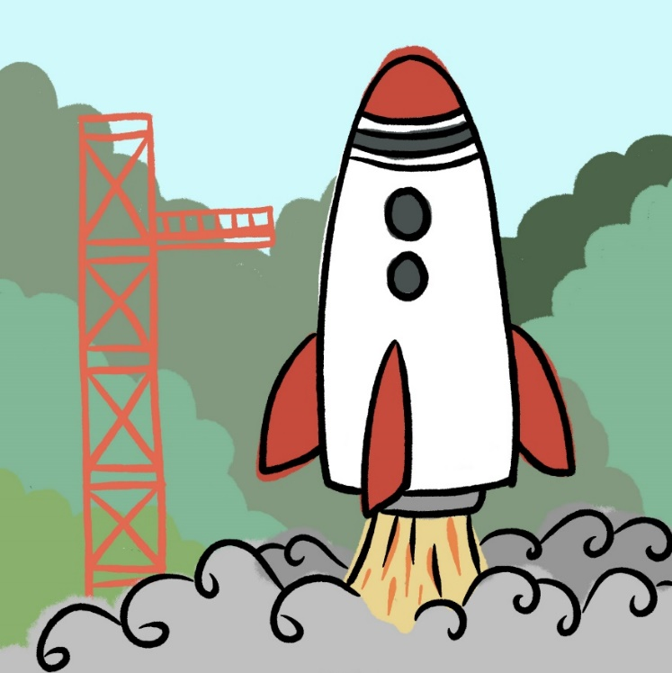
h1

Slide 48

h2

Slide 49
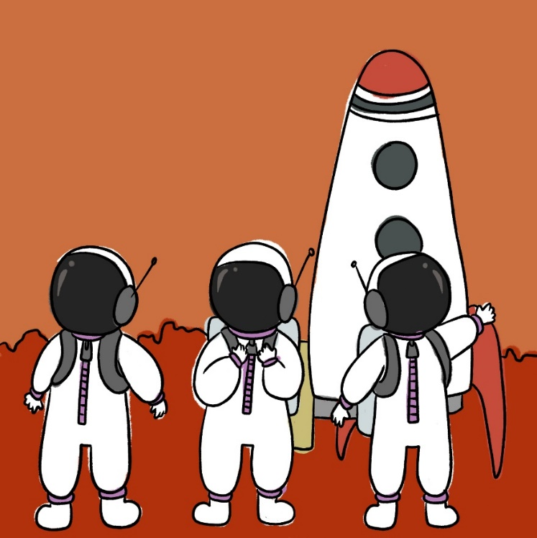
h3

Slide 50
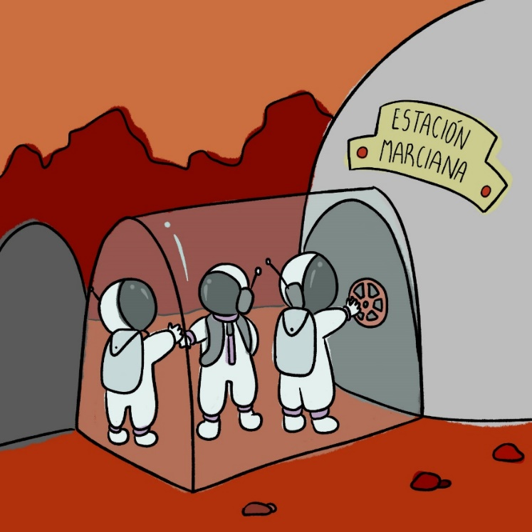
h4

Slide 51
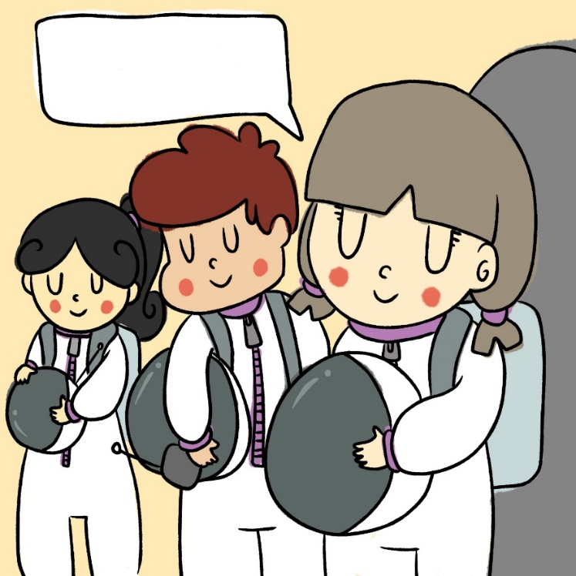
h5
¡Hola! ¡Hemos llegado! ¿Se encuentra alguien?

Slide 52
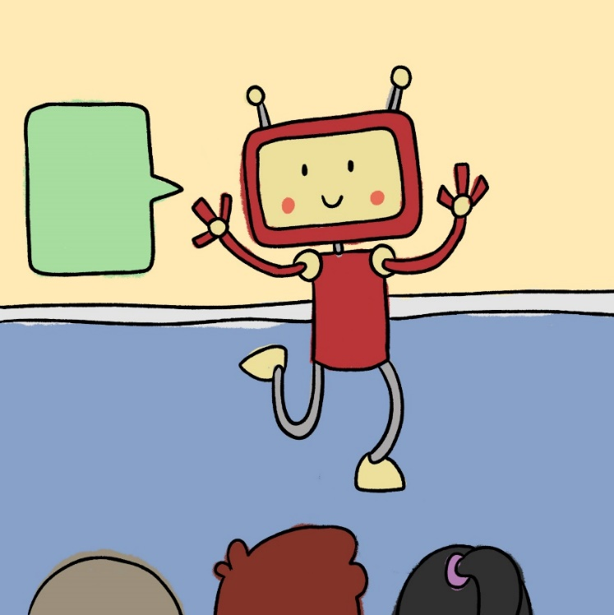
h6
¡Hola! ¡Bienvenidos a Marte! Yo soy Roboto y soy el encargado de cuidar esta estación

Slide 53
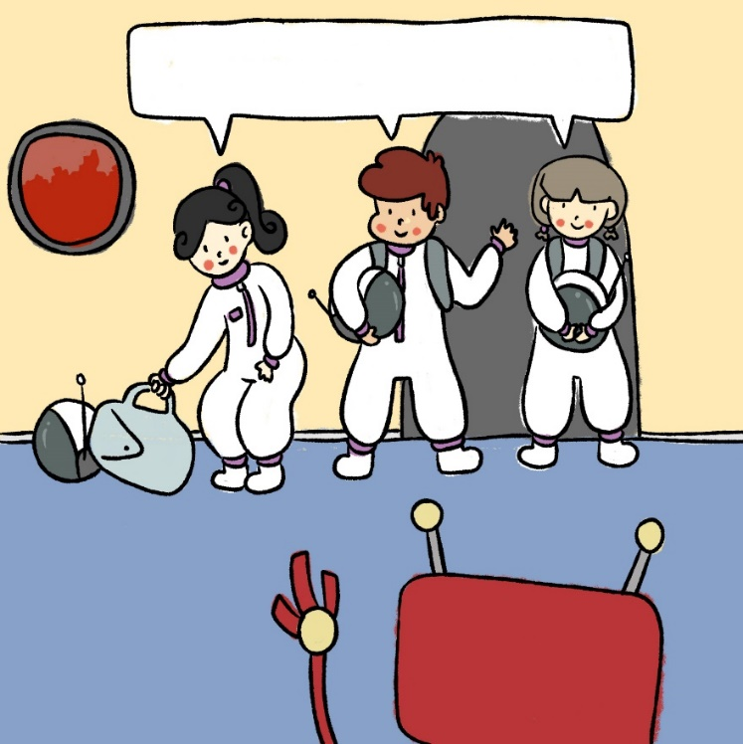
h7
¡Hola Roboto! Un gusto conocerte

Slide 54
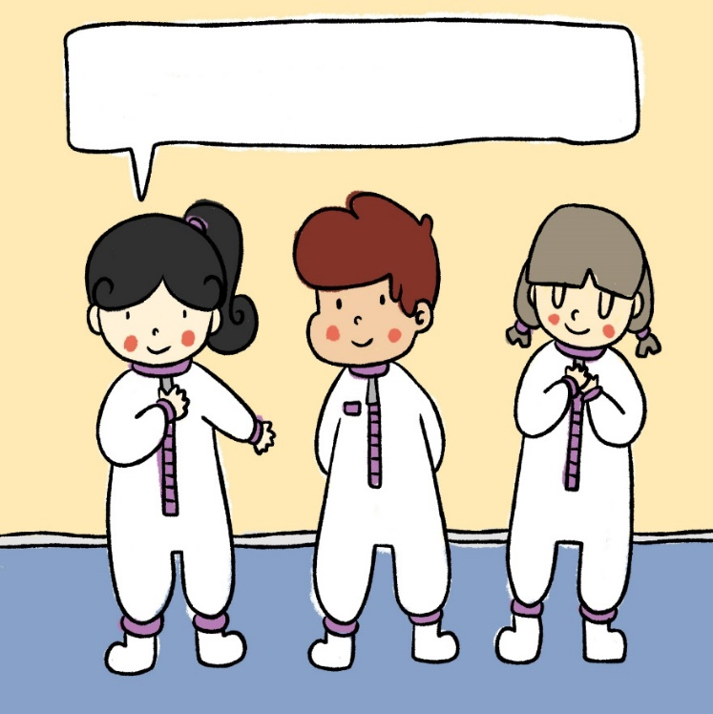
h8
Yo soy Andrea, y ellos son Nicolás y María. Venimos a hacer muchos experimentos, somos niños científicos

Slide 55
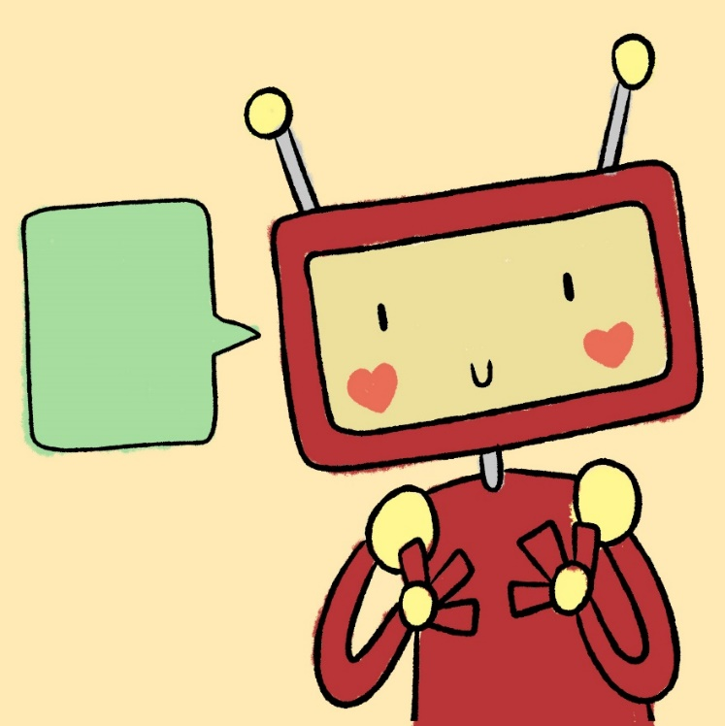
h9
¡Que bueno! ¡Yo los ayudaré! ¡Conozco todo sobre Marte!

Slide 56
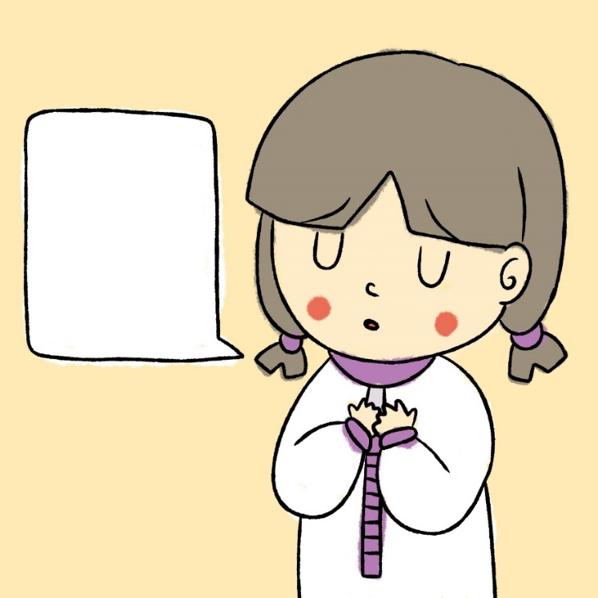
h10
¡Que bien!
Pero ahora estamos muy cansados por el viaje ¿Dónde podemos descansar?

Slide 57
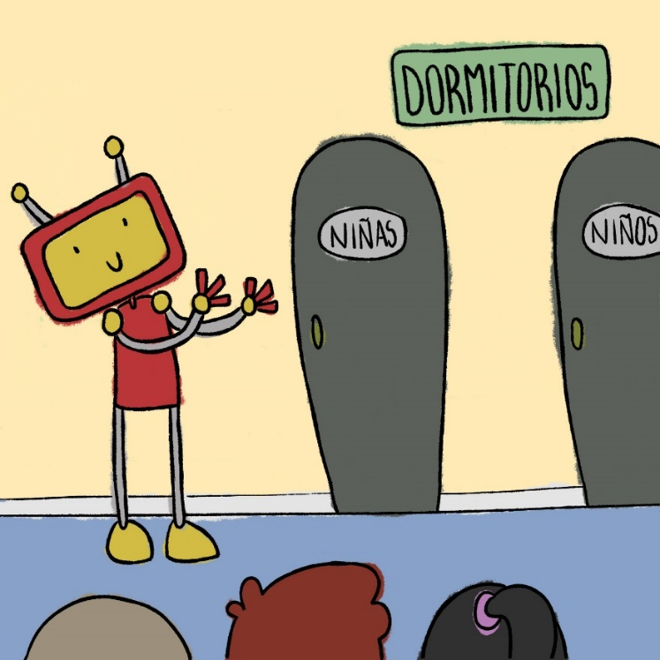

h11
¡Por aquí!
Descansen esta noche

Slide 58
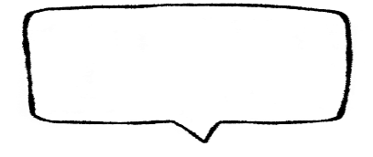
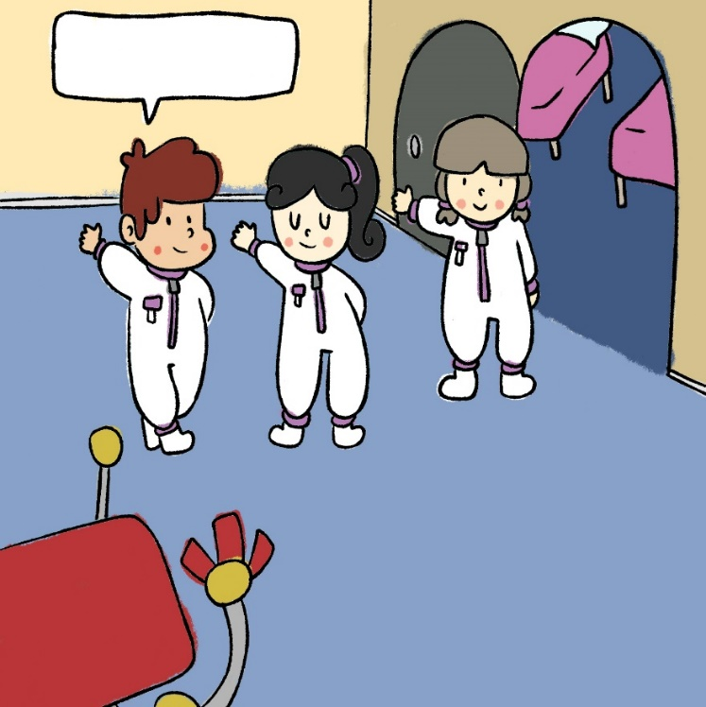
h12
Muchas gracias Roboto. ¡Buenas noches!

Slide 59
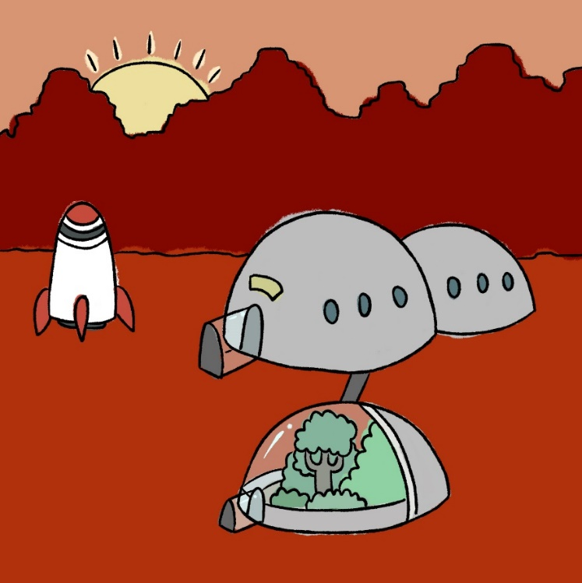
h13

Slide 60
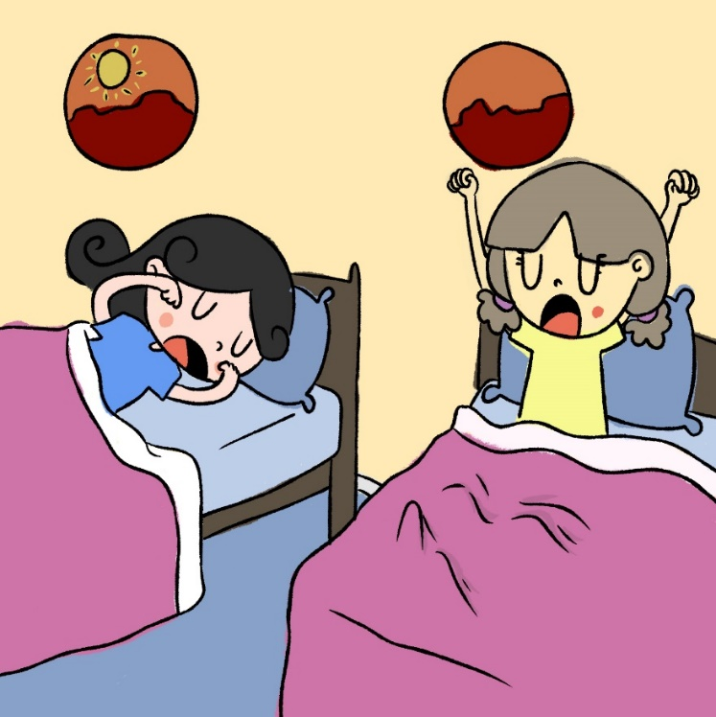
h14

Slide 61


h15
¡¿Qué pasó aquí?!

Slide 62

h16

Slide 63

h17

Slide 64

h18
¡La sala es un desastre! Roboto, ¿Qué ha pasado?

Slide 65

h19
No lo sé. Todo estaba desordenado esta mañana cuando mi programación me despertó

Slide 66

h20
Pero podemos revisar las cámaras de seguridad. El video nos mostrará qué ocurrió

Slide 67

h21
Bien pensado Roboto, conectemos el video en
la televisión

Slide 68


h22
Volver a la pregunta

Slide 69

h23

Slide 70

h24

Slide 71

h25

Slide 72

h26

Slide 73

h27

Slide 74

h28

Slide 75

h29

Slide 76

h30

Slide 77

h31

Slide 78

H32

Slide 79

h33

Slide 80

h34

Slide 81

h35

Slide 82

h36

Slide 83

h37

Slide 84

H37-1

Slide 85

H37-2

Slide 86

H37-3

Slide 87

h38
Q0 (19)

Slide 88

h39
Q13 (32)
Por esta tubería se fue el ratón

Slide 89


h40
Esa tubería lleva al invernadero

Slide 90

H40-1
¡Vamos para allá!

Slide 91

h41

Slide 92

h42

Slide 93

h43

Slide 94

h44
¡Esperen! Recuerden que los tanques de oxígeno estuvieron abiertos por la noche

Slide 95

h45
El ratón los abrió cuando caminó sobre ellos

Slide 96

h46
No sabemos cuanto oxígeno tienen ahora

Slide 97

h47
D0 (1)
Pero el tanque que esté más pesado es el que tiene más

Slide 98

h48
D13 (6)

Slide 99

h49

Slide 100

h50

Slide 101

h51

Slide 102

h52

Slide 103

h53
¡Miren! ¡Ahí está! Está muy gordito, creo que se ha comido todo el queso

Slide 104

h54
Pero… ¿Por qué estará llorando?

Slide 105

H54-1
Parece que se ha puesto tan gordo que no puede volver por la tubería por donde vino.
Por eso llora

Slide 106

H54-2
Pobrecito, no tenemos un traje espacial a su medida.
¿Cómo volverá a la estación?

Slide 107

h55
Podemos construir un tubo más grande para él

Slide 108


h56
El ratón ya puede ir donde quiera y vivir tranquilo con nosotros

Slide 109


h57
¿Pero qué va a comer cuando tenga hambre? Ya se comió todo el queso que trajimos

Slide 110

h58

Slide 111

H58-1
Tenemos semillas de girasol, podemos darle de comer con ellas

Slide 112


H58-2
No las usemos todas. Plantemos algunas para que el ratón tenga siempre que comer

Slide 113

h59
F0 (7)
Necesitamos las semillas de girasol. ¡Pero en este invernadero hay muchas semillas de todo tipo! ¿Cuáles son las de girasol?
En mi memoria sólo tengo que la bolsa de semillas de girasol es la bolsa más distinta a las otras

Slide 114

Resultados:

Slide 115


Slide 116












